Slide 1


smlouva, plánování, řízení projektu
doc. Mgr. Petr Suchánek, Ph.D.
www.slu.cz

Slide 2


předpoklady zahájení projektu
Schválení konkrétních cílů projektu.
Definování způsobu zajištění cílů (interně, externě, hybridně).
Stanovení podmínek, omezení a rizik projektu.
Jasné vymezení odpovědností za implementaci, provoz a podporu.
Schválený časový, finanční a zdrojový rámec.
Validace technologických a architektonických rozhodnutí.
Schválená Studie proveditelnosti nebo odpovídající dokumentace.
Slezská univerzita

Slide 3
Etapy realizace projektu IS
Výběr dodavatele.
Detailní analýza požadavků na nový systém.
Zpracování konceptu řešení.
Příprava nového řešení.
Příprava převodu dat.
Školení klíčových uživatelů.
Akceptační /Integrační testy.
Školení uživatelů.
Slezská univerzita

Slide 4
Etapy realizace projektu IS
Převody dat.
Náběh nového systému.
Výběr technologické platformy (on-premise, cloud, hybrid).
Agilní řízení vývoje (iterativní přístup, sprints, MVP).
Bezpečnostní a legislativní analýzu.
Automatizované testování a CI/CD pipeline.
Pilotní provoz a zpětnou vazbu od uživatelů.
Kontinuální zlepšování a monitoring po nasazení.
Slezská univerzita

Slide 5
Základní otázky
Firemní nebo koncernová politika (Centralizace zdrojů, údržby, změn, rozvoje, Roll Out, Outsourcing).
Přizpůsobí se Organizace firmy dodanému SW nebo se SW bude přizpůsobovat Organizaci firmy?
Měníme procesy a organizaci současně se zavedením IS?
Míra zapojení interních zdrojů.
Způsoby zaškolení (Train the trainer, dodavatelské školení).
Priority (Termín, Náklady, Kvalita).
Slezská univerzita

Slide 6
příprava kontraktu
V oblasti IS se často rozhoduje o dodavateli po schválení Úvodní studie proveditelnosti nebo po interním rozhodnutí o zahájení.
Druhy kontraktů
  Vnitřní: definice požadované práce, zodpovědností, zdrojů, řídí se pracovní smlouvou a pracovním právem.
  Vnější: popis produktu, služby, smluvních podmínek, řídí se obchodním právem.
Většina projektů IS představuje kombinaci obou.
Slezská univerzita

Slide 7
Fáze života kontraktu
Plánování
  Analýza potřeb, finanční a časové aspekty, rizika.
  Studie proveditelnosti, legislativní a bezpečnostní požadavky.
Formování
  Průzkum trhu, výběrové řízení, ESG kritéria.
  Smluvní flexibilita, agilní kontrakty.
Administrace
  Plnění smluvních závazků, SLA, kvalita dodávek.
  Automatizace a digitální monitorování.
Monitorování a optimalizace
  Analýza KPI, predikce rizik, AI a datová analytika.
  Revize kontraktu, škálování, inovace.
Slezská univerzita

Slide 8
vyhlášení soutěže
Vyžádání kalkulace
  U menších finančních objemů.
Žádost o nabídku
  U větších finančních objemů.
  Nabídka bývá zpravidla předmětem upřesnění se všemi nabízejícími.
  U nabídek Generálního dodavatele souběžně běží nabídkové řízení u subdodavatelů (zodpovědnost Generálního dodavatele).
Výzva k nabídce
  Jasný popis požadované dodávky a služeb.
  Často u projektů IS.
Slezská univerzita

Slide 9
Výběr a vyjednávání
Hodnocení nabídek na základě předem připravených kritérií.
Výběr jednoho nebo více dodavatelů.
Konečné vyjednávání : rozsah služeb, typ ceny, garance, termíny.
Typ ceny:
  Pevná – u IS je dodavateli odmítána.
  Proměnná – riziko nákladové exploze.
  Náklady + cílová částka se stanoveným stropem.
Slezská univerzita

Slide 10
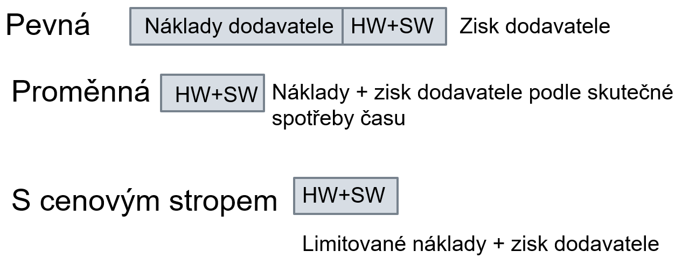
typy cen
Slezská univerzita

Slide 11
BQA (Balanced Quotation Analysis)
Metoda používaná při hodnocení nabídek dodavatelů, která zajišťuje vyvážené a objektivní srovnání jednotlivých nabídek na základě více kritérií.
  Srovnání nabídek.
  Hodnocení rizik.
  Transparentnost rozhodování.
  Optimalizace nákladů.
  Soulad s cíli projektu.
  Zajišťuje férovou soutěž mezi dodavateli.
  Minimalizuje riziko neefektivních výdajů.
  Pomáhá v rozhodovacím procesu na základě objektivních kritérií.
  Snižuje pravděpodobnost problémů s dodavateli v průběhu projektu.
Slezská univerzita

Slide 12
BQA – nastavení vah
Klíčové faktory (běžné)
  Cena (např. 30–50 %).
  Kvalita nabízeného řešení (20–40 %).
  Dodací lhůta a termíny (10–20 %).
  Reference a zkušenosti dodavatele (10–20 %).
  Servis a podpora (5–15 %).
  Technologická inovace (volitelné, např. 5–15 %).
Kritéria by měla odpovídat specifikům projektu – pokud je rychlost důležitější než cena, může mít dodací lhůta vyšší váhu.
Slezská univerzita

Slide 13
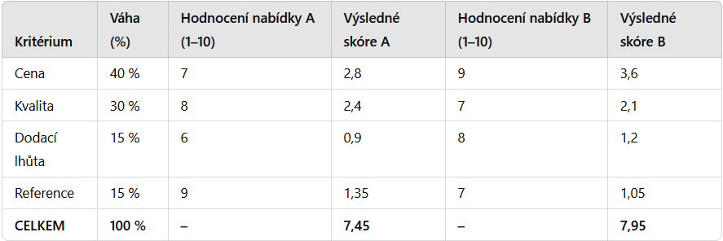
BQA – nastavení vah
Každá nabídka se hodnotí podle předem definovaných kritérií, například škálou 1–10, kde:
  1 = nejhorší možná nabídka,
  10 = nejlepší možná nabídka.
Slezská univerzita

Slide 14
smlouva
Obecné náležitosti
  Specifikace zadavatele a dodavatele.
  Předmět smlouvy.
  Rozsah prací.
Finanční a smluvní podmínky
  Typ ceny a celková cena zakázky.
  Způsob a termíny plateb.
  Podmínky a možnosti uplatnění změn (Change Management)
Slezská univerzita

Slide 15
smlouva
Právní a bezpečnostní aspekty
  Záruční podmínky a termín podpory a update programového vybavení.
  Výše a podmínky penalizace v případě nedodržení obsahu nebo termínů.
  Ujednání pro případ předčasného ukončení prací.
  Ujednání o utajování informací a ochrana osobních údajů.
Slezská univerzita

Slide 16
Smlouva – moderní trendy
Kybernetická bezpečnost.
Cloudové řešení a hosting.
Agilní metodiky (Scrum, DevOps).
Integrace s jinými systémy.
Způsob testování a akceptace IS.
Kompatibilita a technologická udržitelnost.
Slezská univerzita

Slide 17
plánování v projektech IS
Plán převádí výsledky z předinvestiční fáze (studie proveditelnosti) do formy vhodné pro realizaci.
V oblasti IS je již zpravidla znám hlavní dodavatel, který se podílí na konkrétním plánování.
Podrobně se definuje Předmět projektu, který se dále konkretizuje do dílčích plánů HW, SW, časových návazností a lidských zdrojů.
Výstupem je závazný Projektový prováděcí plán.
Slezská univerzita

Slide 18
Projektový plán
Definiční část - Čeho má být dosaženo a jakou formou (co, kdo)
  Cílový stav projektu.
  Soupis hlavních funkcí cílového stavu a činností týmu.
  Stanovení organizačního systému projektu.
Část popisná a přiřazovací - Jak dosáhneme cíle (jak, kdy, za kolik)
  Časové plány.
  Matice zodpovědností.
  Časové plány nákladů a zdrojů.
  Plány rizik.
  Plány kontrolních procedur a mechanizmů.
Slezská univerzita

Slide 19
Projektový plán
Co bude v projektu vytvořeno?
  Výstupy odpovídající obchodním i uživatelským potřebám.
  Jasně definované a kvantifikovatelné cíle.
  Strategická kompatibilita s dlouhodobými plány organizace.
  Vyhodnotitelné metriky pro sledování úspěšnosti.
Jak vzniká?
  Design Thinking a agilní metody pro rychlé iterace.
  Spolupráce se stakeholdery a aktivní sběr zpětné vazby.
  Data-driven rozhodování a validace hypotéz.
  Risk management pro minimalizaci nejistot.
  Použití SMART principu pro definici měřitelných cílů.
Slezská univerzita

Slide 20
Projektový plán
Moderní trendy v definici cílů projektu
  OKR (Objectives and Key Results) pro průběžné vyhodnocování
  Hybridní projektové metody (kombinace Agile a Waterfall)
  Automatizované nástroje pro monitorování pokroku
  Důraz na udržitelnost a ESG faktory v definici cílů
  Zaměření na uživatelskou zkušenost (UX) a inkluzi
K čemu slouží
  Zajištění souladu s obchodními prioritami.
  Podklad pro agilní roadmapu a průběžné iterace.
  Základ pro validaci a testování dodaných řešení.
  Efektivnější řízení změn a kvality.
  Opěrný bod pro strategické rozhodování a komunikaci.
Slezská univerzita

Slide 21
časový plán projektu
Logické hierarchické struktury úloh a úkolů a jejich časových sledů.
Údaje o předpokládané délce jednotlivých úloh.
Milníky a důležité termíny projektu.
Vazby a souslednosti mezi úlohami a úkoly, formulované tak aby zůstaly zachovány i při změnách v harmonogramu.
Plán zdrojů nutných k řešení úkolů a úloh.
Slezská univerzita

Slide 22
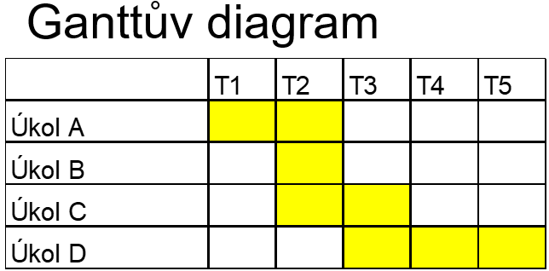
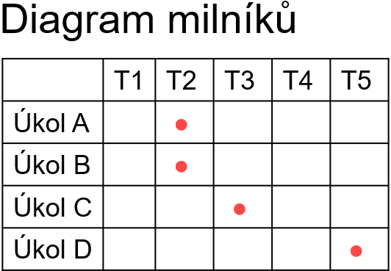
časový plán projektu
Forma
  Ganttovy diagramy a diagramy milníků
  Síťové diagramy
    Diagramy PERT
    Metoda kritické cesty
    další
Slezská univerzita

Slide 23
Princip propočtu síťových grafů
Pojmy
  Doba trvání činnosti.
  Nejdříve možný začátek činnosti.
  Nejdříve možný konec činnosti.
  Nejpozději přípustný začátek činnost.
  Nejpozději přípustný konec činnosti.
Kritická cesta : vede přes uzly jejichž nejdřívější a nejpozdější uzly jsou stejné (nulová časová rezerva).
Slezská univerzita

Slide 24
Princip propočtu síťových grafů
Metody síťových analýz
  CPM – jsou-li doby trvání činností známy ( určeny).
  PERT – (Programm Evaluation and Review Technique) – jsou-li doby činností považovány za náhodné veličiny.
Znázornění síťového grafu - Ganttův diagram
Znázornění čerpání zdrojů - Histogram
Slezská univerzita

Slide 25
Plánování a alokace zdrojů
Plánování a alokace zdrojů vychází z
  Podrobného rozpisu prací.
  Harmonogramu projektu.
  Návrhu projektové organizace.
  Diskuze s liniovými manažéry a kandidáty na účast v projektu (dostupnost, kompetence..).
  Závazku všech stran na způsob a rozsah účasti na projektu.
  Možných alternativních obsazení.
Slezská univerzita

Slide 26
Řízení a koordinace projektu
Týmový management projektu je součástí celkového řízení a koordinace projektu.
Do řízení a koordinace projektu patří
  Všechny aktivity zaměřené na provedení, časování a sladění prací definovaných v projektu.
  Motivace členů týmu.
  Komunikace v projektu.
  Řízení kvality.
  Marketing projektu.
Slezská univerzita

Slide 27
Řízení a koordinace projektu - dodavatel
Nastartování projektu (kick off)
Plán projektu
  členění do základních funkcí,
  časový plán,
  plán odpovědností (dodavatel – odběratel),
  finanční plán a plán zdrojů (řešitelský tým).
Dokumentace průběhu projektu
  protokoly, smluvní vztahy, změnová řízení,
  Archivace.
Řízení práce s klientem
Průběžné hodnocení termínů, kvality a nákladů.
Slezská univerzita

Slide 28
Řízení a koordinace projektu - odběratel
Nastartování projektu (kick off).
Plánování
  časový plán,
  plán zdrojů a kapacit (projektový tým),
  plán sledování kvality.
Organizace projektu
  řízení činnosti interních týmů,
  řízení požadavků na změny,
  řízení zaškolení uživatelů.
Řízení práce s dodavatelem.
Sledování kvality.
Řešení konfliktů a nenadálých situací.
Slezská univerzita

Slide 29
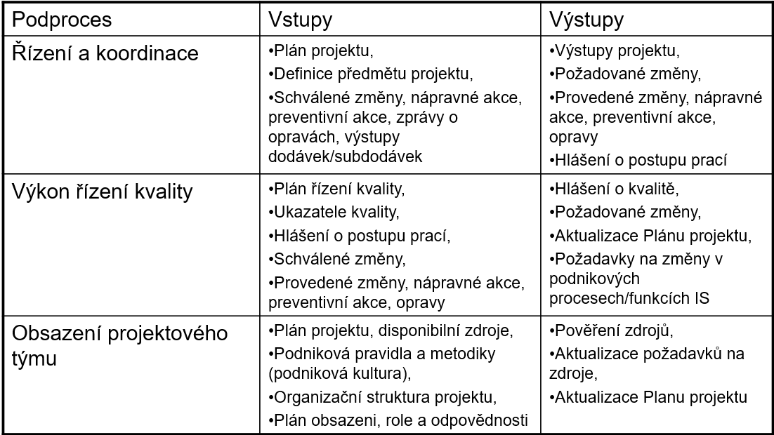
Vstupy a výstupy procesu Řízení a koordinace
Slezská univerzita

Slide 30
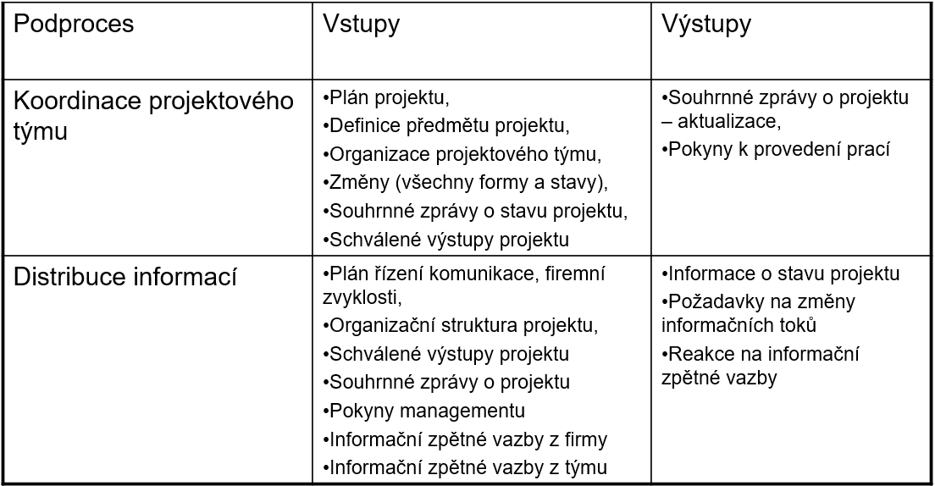
Vstupy a výstupy procesu Řízení a koordinace
Slezská univerzita

Slide 31
Řízení rizik projektu
Hlavní věcná rizika projektů v oblasti IT
  Špatná nebo neúplná definice cílů a požadovaných funkcí.
  Příliš optimistické časové plány.
  Podceněná etapa převodu dat.
  Podceněná výkonnost hardware (cena).
  Podceněný vliv výkonnosti LAN / WAN.
  Zdroje a kompetence dodavatele.
  Malá podpora projektu ze strany vrcholového vedení.
Slezská univerzita

Slide 32
Řízení rizik projektu
Příčiny
  předvídatelné (velikost projektu, firemní kultura, kompetence týmu, motivace, kvalita smlouva s dodavatelem).
  neovlivnitelné (legislativa, omezení zdrojů, ..).
Cíle řízení rizika
  odstranění příčin vzniku možných rizik.
  omezení negativních důsledků rizik.
  příprava na možné důsledky rizikových událostí.
Slezská univerzita

Slide 33
Řízení rizik projektu
Metody omezení rizik a jejich důsledků
  rizikový (katastrofický) scénář (pro IS naprostá nutnost).
  pravidelná kontrola kvality projektu.
  komunikace s vedením podniku a pravdivá informace o stavu projektu.
Slezská univerzita

Slide 34
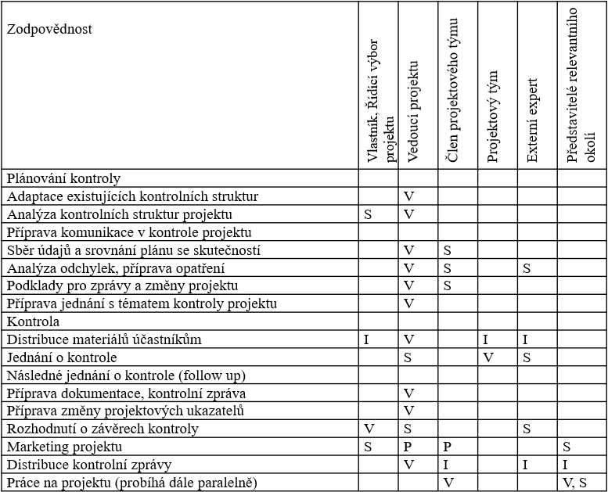
Řízení rizik projektu
V – vykonává
S - spolupracuje
I – informován
P - plánuje
Slezská univerzita

Slide 35
zajištění kvality projektu
Kvalita je jedním z rizikových faktorů (viz trojúhelník náklady – termíny – kvalita)
Základním prvkem je smlouva s dodavatelem
  požadované funkce a jejich specifikace.
  termíny.
  záruky.
  proces řízení změn v projektu.
  kritéria kontroly kvality.
Slezská univerzita

Slide 36
Metody řízení kvality projektu
Pravidelný sběr informací o stavu projektu
  „ruční“ vyhodnocování je možné jen pro malé projekty
  automatizované sledování (např. MS Project)
    termíny a funkce
    sledování kritické cesty
    sledování vytíženosti zdrojů
Taktiky jednání při zjištění problémů
konsensuální : je vždy výhodné pro udržení týmu
konfliktní : v případě opakovaných problémů
Slezská univerzita

Slide 37

Otázky?
Děkujeme
za pozornost
www.slu.cz

